Slide 1
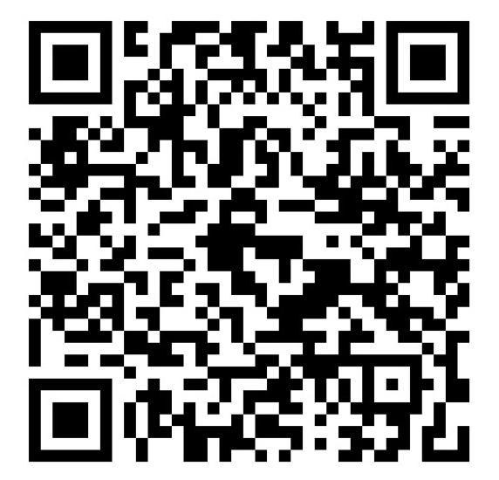
加入微信群，有奖
课件群内分享

Slide 2
记笔记，抓住每一次成长的机会
为知笔记 李峻
Geek
创业
跑者
6点分享 2个游戏

Slide 3

1、记录可以很轻松
了解真实的自我，做更好的自我
记住美好时刻、防止遗忘
与自己对话
发现自己的兴趣
数字化
数码&纸笔 互补，数字归档
学会用清单、短语、图形减负，不同于课堂笔记
记住线索——不可思议的大脑
自动化 APP、云端处理
自动同步、无感知、一键确认、语音图像识别

Slide 4
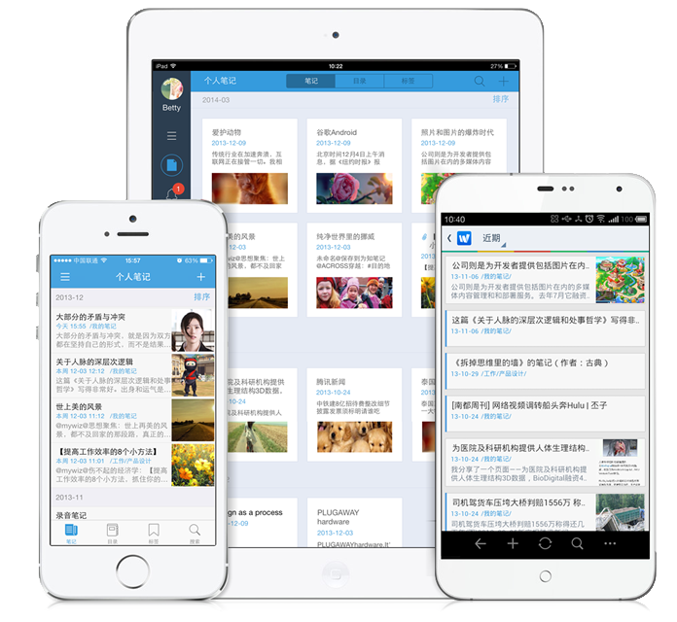

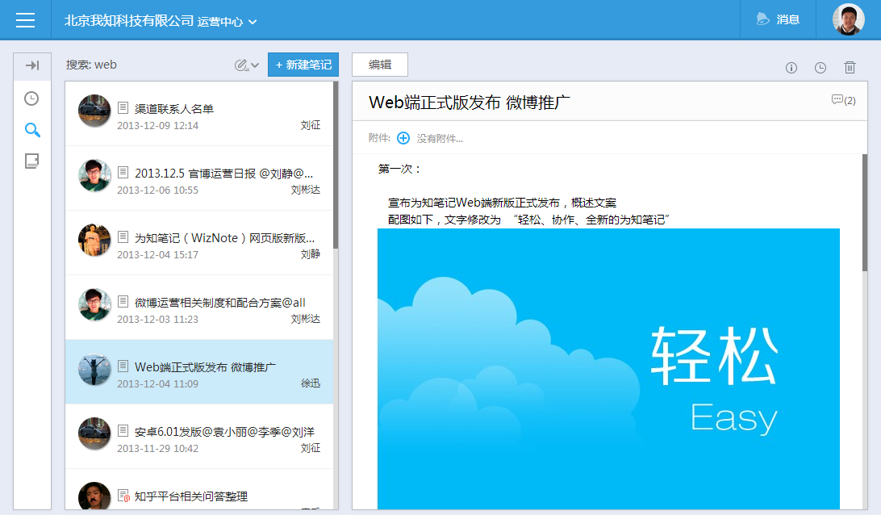
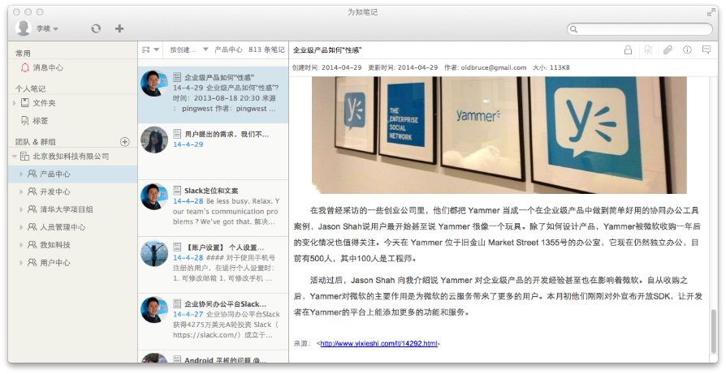
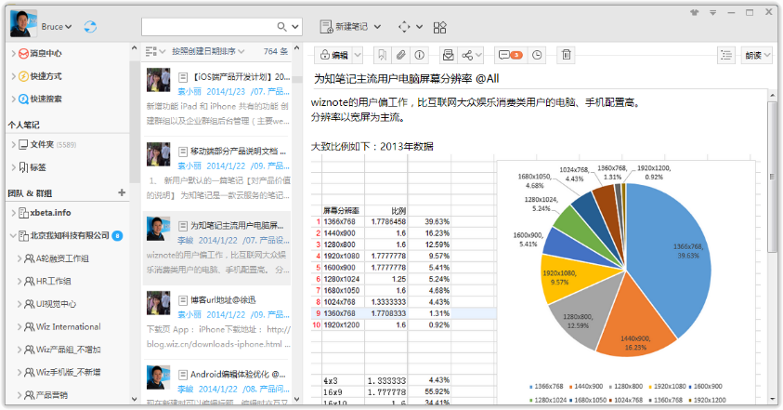




新的记录方式，更智能，更好玩
Wiz 为知笔记
多端同步
一键收集
永久保留
Clear
Heyday日记
Bong手环
涂书笔记

Slide 5
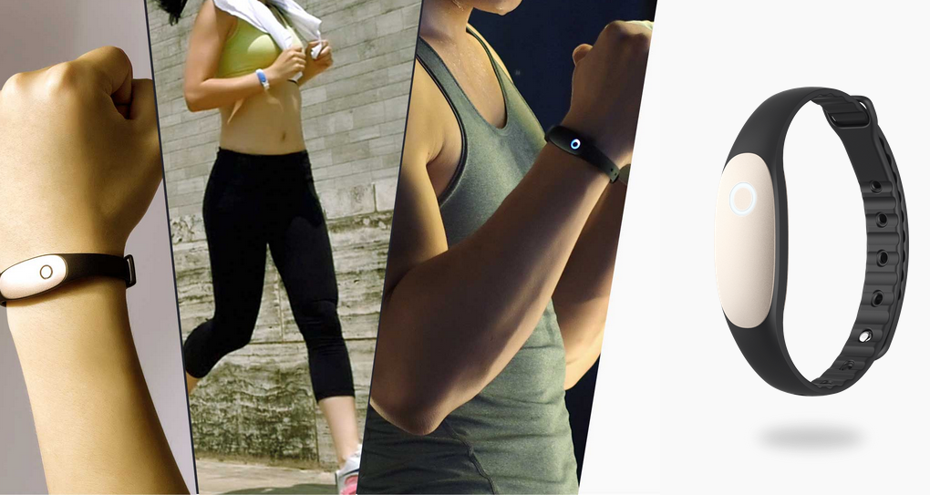

玩个游戏

Slide 6


2、给大脑减负，善用大脑潜能
把所有放在脑海是不现实的
同一时刻记录事件数量平均为7件，不超过12件
好的记录习惯可以消灭遗忘和焦虑
杂事写下来以后再决定，会更容易判断
150-300件杂事在潜意识里，时不时的冒出来
时间管理 : 杂事处理快，才能专注要事
记下闪现的灵感和想法
气泡平均每天将产生200到60000个不等
气泡的平均保存时间为7秒钟，需要最快的记下来

Slide 7

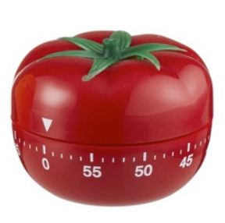
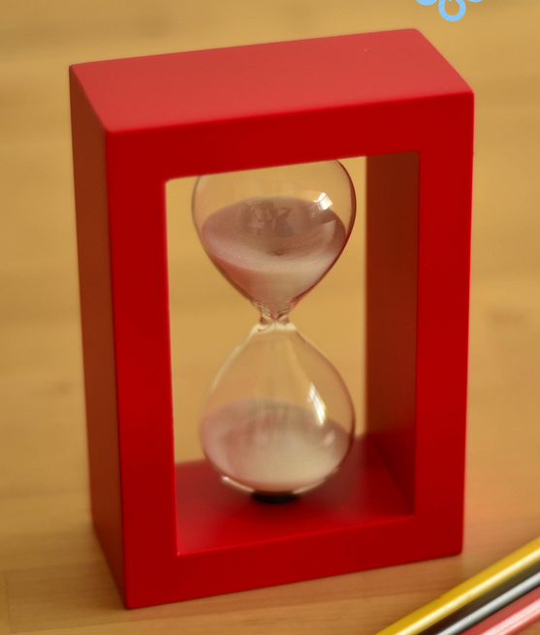
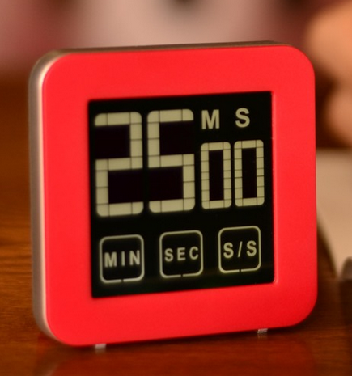
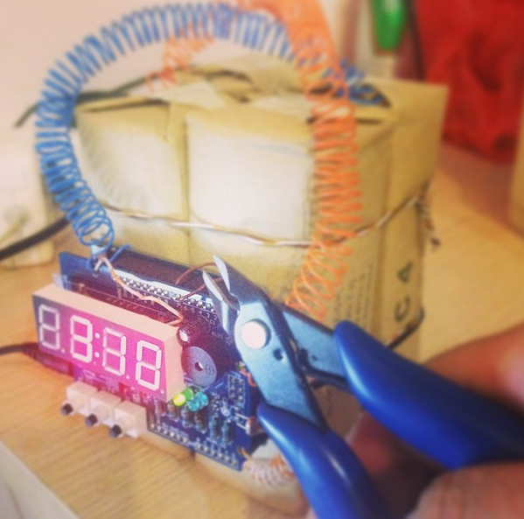
3、记下并忘记，专注于眼前
碎片化时代，信息唾手可得，伴随着干扰来袭
对人的意志力要求更高
使用倒计时，培养时间感
图腾：警示 陷入时间黑洞
时间管理重点是FOCUS、把时间花得有效率
明目标、辩是非
抵抗诱惑、排除一切噪音干扰
看到有用、有趣的信息，非做不可的事，先记下
为遗忘而记，专注做好当前的事
把时间分片，统筹安排
Forest 保持专注

Slide 8
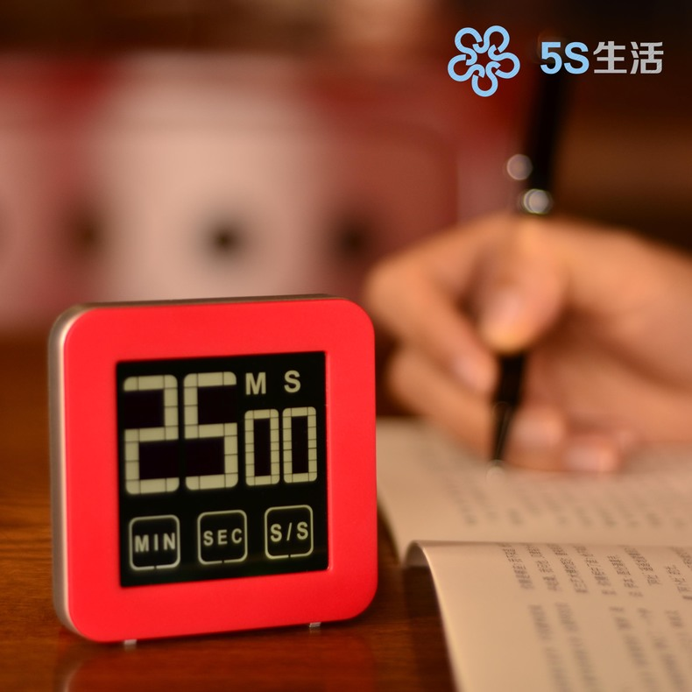
再玩个游戏
先加入微信群

Slide 9
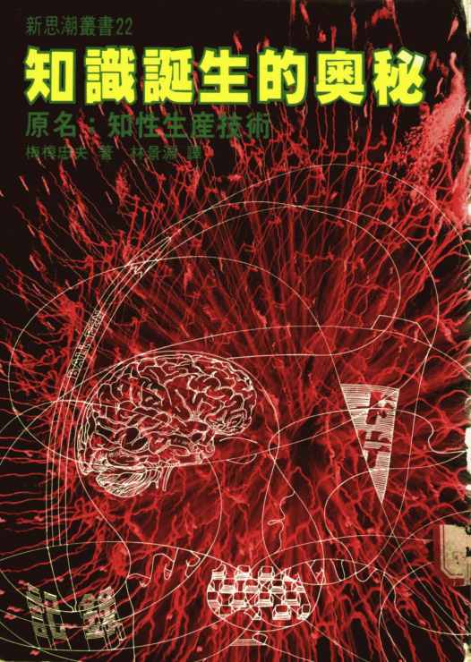
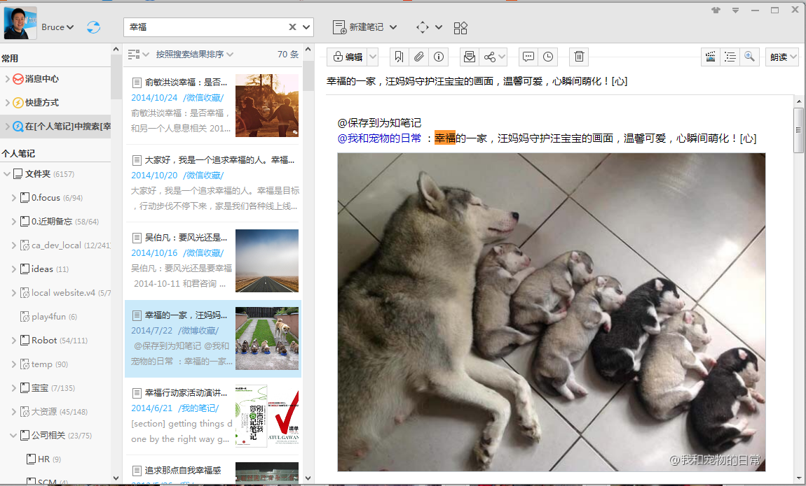
4、知识产生的奥秘: 思考和回顾
想要回忆起信息的内容仅靠优秀的记录能力是不够的
还需要经常性的复习
并且在接收信息后能够进行相关的思考
学+习，温故而知新
“故”从笔记中取（学会写书摘、网摘、杂记）
“新”再写入笔记
养成回顾的习惯
留下每日、每周、每月回顾的固定时间
碎片时间让手机创造惊喜
Notes:
一个测试

Slide 10

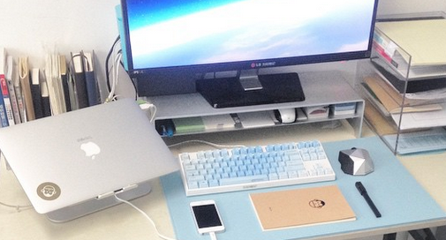
5、学习永无止尽，为学习投资多一点
知识改变命运
科研是把金钱转化为知识
创新是把知识转化为金钱
为什么最不值钱的是书？是文具？我们可以改变一下
投资更多的时间和精力去学习
为自己创造好的条件，让学习、工作更爽一些
  极简生活
  断舍离
科研
知识工作者
创新

Slide 11


6、好习惯养成，终生受益
习惯养成需坚持60天，养成有技巧
性价比高的3个好习惯
  跑步（有氧、马拉松）
  阅读（主题阅读、拆书帮）
  社交（同学、跑团、幸福行动家...)
带动其他习惯：
  早睡、早起、健身、减肥、喝水、冥想 ……
种子习惯
奔跑吧 少年

Slide 12
记笔记——终生受益的好习惯

Slide 13
agenda
P1 自我，记录了解自己，最低成本的记录。清单。手环、记心情、日记、摘录发现自己的兴趣、email、帐号、照片工具。自己的目标，不断的提醒自己，观察自己的每一个脚步。高中毕业以后，已经是个独立的人，应该思考自我，可以选择，可以实现自己的目标。先从了解真正的自己开始。
P2 减负：发掘潜意识。轻松，保持大脑清晰，无负担。潜意识记住200事，时不时冒出来。好的idea，不记下来就没了。(别告诉我你会记笔记）
P3 专注：碎片信息时代，保持专注，记下立即忘掉。番茄钟。各种诱惑和干扰。记下，并忘记。(forest，时间管理工具）
P4 回顾：学和习，每日回顾的习惯。手机随时随地浏览。（pc端）知识产生的奥秘。(读书：网摘、书摘工具、学习回顾法）
P5 知识管理(显性和人的管理），个人是隐性知识载体。大学毕业的两条路，知识学习体。道理、方法、工具，帮助自己成长更快。找到自己的兴趣点，创建目标。
最值得投资的：文具、工具。感性上让自己享受。
P6 习惯的分享，好习惯养成的逻辑：坚持60天。放弃3次。种子app。
  最容易做的习惯：读书（主题阅读、拆书帮）、长跑（跑团、马拉松）、社交（认识志同道合的人、有故事的人。珍惜眼前人：同学、正能量社团、先先辈学习：家）
  最需要有意识去克制的：情绪化、拖延

Slide 14
draft
好玩
时间感，看片一天打游戏一天，时间黑洞：提问的方式
运动记录，一个游戏，摇一摇的方式
记录习惯，2本书。简单化、显性化，减少步骤付出低成本
正能量。好习惯动力的方法：一个方法。克服拖延症
没有动力和目标的原因：还没发现自己喜欢的，为之付出。不要停，通过读书、社交、反思、经历，祝大家尽早找到。
好习惯的一些APPS和技能：翻墙、自我约束、专注
一些资源：社群，读书会：主题读书法，拆书帮
时间管理沙龙：幸福行动家，幸福进化俱乐部
跑步社群：悦跑圈、梦跑团

